Slide 1
Лекция
Истоки индустриальной цивилизации: страны Западной Европы в
XVI-XVIII вв.
Преподаватель: Филиппова Евгения Сергеевна

Slide 2
Цели лекции
Рассмотреть:
Сущность и хронологические рамки эпохи Нового времени;
Сущность и значение Великих географических открытий для становления общества нового типа;
Характерные черты эпохи Ренессанса, понятие «гуманизм».
Истоки и значение Реформации;
Развитие европейской науки;
Понятие абсолютизма и его характерные черты;
Понятие буржуазной революции;
Причины и основные события революции в Англии;
Причины, основные события, итоги и значение Великой французской революции.

Slide 3
Понятие «Нового времени»
Древность – Средние века – Новое время
конец XV – середина XVI вв. до начала XX в. (1918 г.)
Начало Нового времени: Окончание:
Великие географические открытия; завершение Первой мировой войны
Реформация;
Английская буржуазная революция 1640 г.
Новое время – важнейший этап в процессе становления современной мировой цивилизации, характеризующийся переходом общества от «традиционного» типа к «индустриальному».

Slide 4
Особенности Нового времени
Развитие экономики: торговля (Париж, Лион, Лондон, Амстердам), финансы, банковское дело, появление мануфактуры, развитие ткачества, горного, оружейного дела, активное использование энергии воды и ветра; натуральное хозяйство уступает товарному, утверждение рыночных отношений;
Рост населения;
Изменение социальной структуры общества (буржуазия, «новое дворянство»);
Перемены в духовной сфере: распространение гуманизма, падение роли католической церкви;
Достижения науки:Великие географические открытия;
Трансформация цивилизации в форме борьбы: религиозные войны, национально-освободительные движения, буржуазные революции (Нидерланды, Англия, Франция);
Гегемония Европы – колониальные захваты в Азии и Африке, экспансия.

Slide 5
ВОЗРОЖДЕНИЕ – РЕНЕССАНС
Период в культурном и идейном развитии стран Западной и Центральной Европы (ХIV – XVI вв.), связанный с переходом от Средневековья к Новому времени
Особенности:
Интерес к культурному наследию античности;
Светский характер, критика религиозных догматов;
Вера в возможности человека, его волю и разум;
Утверждение идеала гармоничной, творческой личности;
Новые ценностные ориентиры – гуманизм - система мировоззрения, основу которого составляет защита достоинства и
самоценности личности, ее свободы и права на счастье.
Последствия:
Открытие и колонизация новых земель;
Теоретический и технологический прогресс в науке и искусстве;
Изменение отношения к церкви

Slide 6
Представители эпохи Возрождения:
Литература
Франсуа Рабле | Отвержение средневекового аскетизма, ограничение духовной свободы. | «Гаргантюа и Пантагрюэль»
Томас Мор | Описал идеальное общество, где не существует частной собственности | «Утопия»
Никколо Макиавелли | Цель оправдывает средства, если цель – государственное благо | «Государь»
Вильям Шекспир | Создал яркие, волевые образы, способные сломить нормы | «Гамлет», «Отелло», «Ромео и Джульетта»
Искусство
Микеланджело Буонарроти | Создали образцы эстетического совершенства, “универсальный образ” прекрасного человека, совершенного физически и духовно, воплощено представление о гармонической красоте бытия. | Сикстинская капелла, Скульптура Давида
Рафаэль Санти |  | Сикстинская Мадонна, «Мадонна Конестабиле»
Леонардо да Винчи
 |  | «Джоконда», «Тайная вечеря»

Slide 7
Эпоха Великих географических открытий
и колониальных захватов
Дата | Мореплаватель(страна) | Открытие | Последствия
1487 | Барталомеу Диаш (Португалия) | Обогнул южную оконечность Африки | Начало освоения и колонизации Азии, Африки, Америки
1492 г. | Христофор Колумб (Испания) | Америка
1498 г. | Васко да Гама (Португалия) | Открытие морского пути в Индию
1500 | П. Кабрал (Португалия) | Открытие Бразилии, Южная Америка
1497-1498 гг. | Джон и Себастьян Каботы (Англия) | Северная Америка
1534 г. | Жак Картье (Франция) | Северная Америка
1642-1644 гг. | Абель Тасман (Голландия) | Исследование Новой Голландии (Австралии). Открытие Новой Зеландии, островов тропической Океании

Slide 8
Последствия Великих географических открытий
Подтверждено предположение о шарообразности Земли, открыто 60% земной поверхности; развитие географии, астрономии, истории;
Начало создания колониальных империй, ограбление и уничтожение местного населения, открытых цивилизаций;
Установлены регулярные торговые связи. Формирование мирового рынка. Первенство заняли Испания и Португалия, позднее – Англия и Голландия;
Ввоз драгметаллов вызвал «революцию цен» - рост цен и падение стоимости денег и золота;
Совершенствование мореходства (штурвал, галеон, каравелла)
Изменение быта европейцев – картофель, кукуруза, томаты, фасоль, тропические фрукты, чай, кофе, индейка, шоколад, табак; игра с каучуковым мячом (прообраз баскетбола и волейбола)
Колониальные войны

Slide 9
Выдающиеся научные открытия 16 – 17 вв.
Медицина
Мигель Сервет | Идея о существовании малого круга кровообращения, значение
Андреас Везалий | Начал изучать человеческий организм путем вскрытия трупов
Вильям Гарвей | Основатель физиологии и эмбриологии. «Все живое происходит из яйца»
Джилармо Фракасторо | Учение об инфекции и путях её распространения
Антони ван Левенгук | Основатель научной микроскопии, изготовил линзы с 150-300-кратным увеличением
Математика
Франсуа Виет | Элементарная алгебра
Рене Декарт | Заложил основы аналитической геометрии
Астрономия
Николай Коперник | Обосновал гелиоцентрическую систему Вселенной (вращение Земли вокруг своей оси и планет вокруг солнца, «О вращении небесных сфер»)
Джордано Бруно | Идея бесконечности Вселенной
Тихо Браге | Астроном-практик, определил расположение звезд
Йоганн Кеплер | Один из основателей астрономии. Законы движения планет. Изобрел телескоп
Галилео Галилей | Основы современной механики, законы инерции, падения и др. Открыл горы на Луне, спутники Юпитера, пятна на Солнце и пр.

Slide 10
Реформация движение за духовное обновление общества, переосмысление христианских догматов, возникновение нового религиозного направления в христинстве - протестантизма
Лютеранство (Мартин Лютер) 1517 г. «95 тезисов против индульгенций» | Кальвинизм (Жан Кальвин)
Отвергается культ католической церкви | Отвергается католическая церковная организация и главенство пап
Человек спасается лишь своей волей | Выборность пасторов и проповедников
Абсолютный авторитет Библии, богослужение на национальном языке (перевод Библии на немецкий язык М. Лютером) | Отвергается авторитет Священного предания. Абсолютное превосходство Священного писания
Отвергаются посты, посещение святых мест, принятие таинств | Учение о божественном предопределении (преуспевание в делах как признак спасения)
Церковь должна отказаться от роскоши | Признается только крещение и причастие

Slide 11
Контрреформация
Борьба с «протестантской ересью»
1542 г. – реорганизация инквизиции;
«Индекс запрещенных книг», церковная цензура;
1540 г. – Орден иезуитов – защита и распространение католицизма;
1545 – 1563 гг. – Тридентский собор – укрепление католической церки
Религиозные войны

Slide 12
Социально-экономическое развитие Европы в XVII веке.
Экономический подъем сменяется стагнацией;
Демографический рост тормозят войны, неурожаи и эпидемии ;
Рост городов;
Сочетание новых и традиционных черт;
Прогресс в ремеслах: ткацкий станок, оружейное дело – огнестрельное оружие;
Новые производства: книгопечатание, бумага, стекло, новые ткани;
Развитие торговли;
Зарождение капитализма и разложение феодализма – появление мануфактуры – предприятие основанное на разделении труда;
Политика протекционизма – создание благоприятных условий для национальных экономик правительством;
Появление и обогащение буржуазии (сословие собственников, предпринимателей);
Изменения в социальной структуре общества
Феодализм – система правоотношений, при котором главным экономическим ресурсом является земля.
Капитализм — экономическая система производства и распределения, основанная на частной собственности, юридическом равенстве и свободе предпринимательства.

Slide 13
Абсолютизм в Европе - форма централизованного государства, при котором монарх правит, опираясь на дворянство, имеет неограниченную власть, а сословно-представительские органы (парламенты) утрачивают свое значение
Особенности:
Идейное обоснование – теория божественной природы королевской власти. Церковь подчинена государству;
Стремление к гегемонии в Европе.
Пик абсолютизма: Испания при Филиппе II (1556 – 1598 гг.), Англия при Елизавете I (1558 – 1603 гг.), Людовик XIV (1661 – 1715 гг.)
Одна из причин буржуазных революций

Slide 14
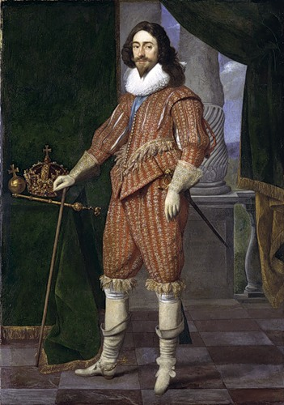
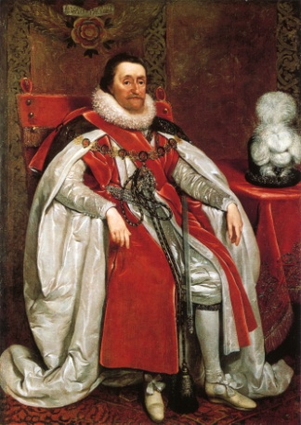
Английская буржуазная революция 1640-1660 гг.
Революция – это переворот, насильственное свержение старого и установление нового общественного и политического строя.
Буржуазная революция – это переворот, ведущий к замене феодального строя буржуазным, т.е. капиталистическим

Slide 15
Экономика | Политика | Религия
Англия- одна из самых развитых экономически стран, благодаря аграрному перевороту и развитию мануфактур; Многочисленные поборы с населения; Взимались феодальные платежи; Буржуазия недовольна политикой монархи | Рост возмущения парламента политикой абсолютизма (расточительность двора, коррумпированность чиновников). 1628г. – роспуск парламента Карлом I 1629-1640гг. – единоличное правление Карла I | Распространение в Англии пуританства. Появление двух течений в пуританстве: а) пресвитериане - хотели избавиться от священников и епископов и выбирать пресвитеров-старейшин; б) индепенденты – хотели полной самостоятельности общин и невмешательства государства в их дела. Гонения на пуритан при Карле I.

Slide 16
Причины революции
Противоречия между нарождающимся капиталистическим и старым феодальным укладом;
Недовольство политикой Стюартов, обострение отношений и открытый разрыв между Парламентом и королем в правление Карла I;
Противоречия между англиканской церковью и идеологией пуритан

Slide 17
Главные движущие силы революции:
городские низы и крестьянство во главе с буржуазией и новым дворянством
Повод революции:
Роспуск королем Карлом I Стюартом «Короткого Парламента» (апрель-май 1640г.), созванного им после 11-летнего перерыва с целью получения субсидий для ведения войны с Шотландией
Герб Стюартов

Slide 18
Итоги и значение революции
Ликвидированы препятствия к развитию буржуазных отношений, созданы предпосылки для осуществления промышленной революции и перехода к индустриальному обществу;
Ликвидирован абсолютизм, установлена парламентская монархия в Англии, заложены основы правового государства;
В стране устанавливается относительная религиозная свобода (Билль о веротерпимости).

Slide 19
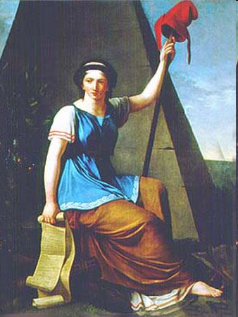
Великая французская революция 1789-1799 гг.
Великая французская революция.
Конституция Франции

Slide 20
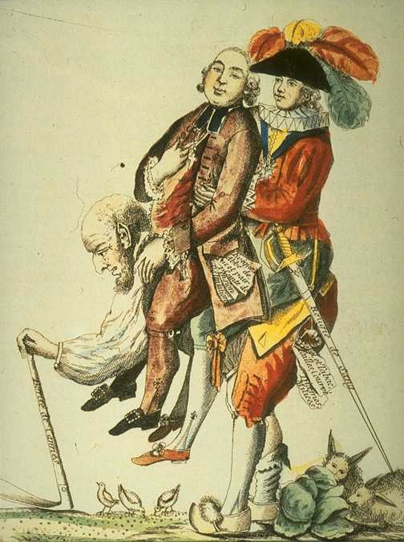
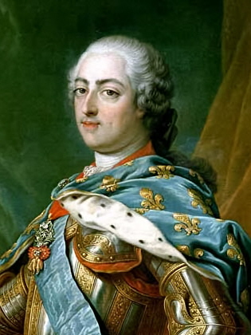
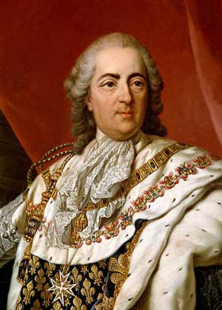
Политические
Кризис феодально–абсолютистской системы
Произвол королевской власти
Причины революции
Социальные
Привилегии дворянства и духовенства
Политическое бесправие народа
Экономические
Феодальные поборы и непосильные налоги
Ограничения купли - продажи земли
Бесчисленные внутренние таможни
Финансовый кризис 1787 года
Неурожаи и голод
Духовные
Распространение идей Просвещения.
Пример Войны за независимость в США.
Людовик XV
Людовик XVI

Slide 21
Просвещение
– интеллектуальное течение в истории европейской культуры, связанная с развитием научной, философской и общественной мысли, в основе которого лежали рационализм и свободомыслие.
Представители: Т. Гоббс, Ж.-Ж. Руссо, Дж. Локк, Ш.-Л. Монтескье, Д. Дидро, Вольтер. В России : М.В. Ломоносов, Н.И. Новиков.
Черты:
культ науки, вера в прогресс – поступательный характер развития;
Концепция гражданского общества (стадия общественного развития, обладающая развитыми политическими, экономическими, правовыми и культурными отношениями между членами общества и государством, позволяющими удовлетворять потребность общества в демократических свободах и безопасности).
Теория естественных прав – все люди равны от рождения;
Теория общественного договора между гражданами и государством;
Концепция разделения властей (законодат., исполнит., судебная)
Великая французская буржуазная революция; в России – восстание декабристов
Основа современных общественно-политических течений, идеологическая основа грандиозных изменений в развитии мировой цивилизации

Slide 22
Основные события Великой французской революции 1789-1799 гг.
I этап революции (14 июля 1789 - 10 авг. 1792) – начало революции и установление конституционной монархии | II этап революции (10 августа 1792 – 2 июня 1793) – противостояние якобинцев и жирондистов | III этап революции (2 июня 1793 - 27 июля 1794) – якобинская диктатура | IV этап революции (27июля 1794 – 10 ноября 1799) – правление Директории, окончание революции

Slide 23
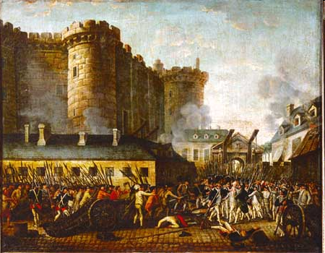
5 мая 1789 г. - король созвал Генеральные штаты, не собиравшиеся с 1614 г.) с целью добиться вотирования новых налогов.
17 июня 1789 г. - депутаты третьего сословия провозгласили себя Национальным собранием.
9 июля 1789 г. - Учредительное собрание.
14 июля - взятие Бастилии
I этап революции (14 июля 1789г. - 10 авг. 1792 г.)
Мощный подъем народного движения по всей стране. "Муниципальные революции" в городах: свержение старых органов власти, создание новых муниципалитетов, формирование буржуазной милиции.
Подъем общественно-политического движения (образование революционных, клубов, активизация крестьянства).

Slide 24
Законодательство Учредительного собрания
1. Декреты 4-11 августа 1789 г.:
отмена церковной десятины, "личных" феодальных повинностей, сеньориальных судов, но крестьяне не получили земли. «Реальные" феодальные повинности не были отменены.
2. 26 августа 1789 г. - "Декларация прав человека и гражданина".
3. Ликвидация сословного деления.
4. Национализация церковного имущества, контроль государства над церковью.
5. Изменение административного деления, введение нового, состоящего из департаментов, дистриктов, кантонов и коммун.
6. Уничтожение препятствий, мешавших развитию промышленности и торговли.
7. Антирабочий закон Ле Шапелье, запрещавший стачки и рабочие союзы (1791 г.).

Slide 25
Лето 1791 г. – создание Конституции:
Введение конституционной монархии (королю принадлежала только высшая исполнительная власть).
Высшая законодательная власть передавалась однопалатному Законодательному собранию, которое выбиралось на основе ограниченного избирательного права.
Создавался независимый от исполнительной и законодательной власти верховный суд.
Конституция закрепила национальный суверенитет, объявив нацию, т. е. всех граждан, «единственным источником властей».
Т.о., законодательство Учредительного собрания утвердило и юридически оформило социальное и политическое господство крупной буржуазии. На смену "аристократии происхождения" пришла "аристократия богатства".

Slide 26
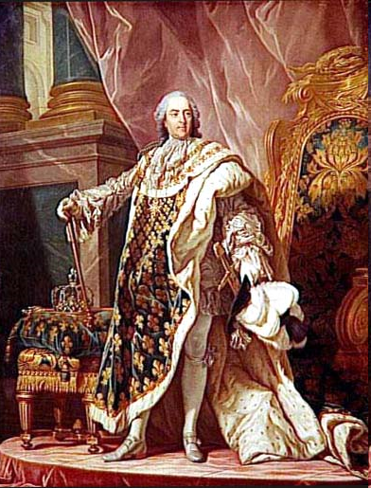
Людовик XVI
20 июня 1791 г. – неудачная попытка членов королевской семьи тайком покинуть Париж.
Это событие, вошедшие в историю как Вареннский кризис, привело к резкому обострению политических противоречий в стране.

Slide 27
Революция
Конституционалисты
(конституционные
монархисты).
Роялисты
(монархисты)
Республиканцы
Жирондисты
Монтаньяры
(якобинцы)
20 апреля 1792 г. – революционная Франция объявила войну «королю Богемии и Венгрии» (французские войска были разбиты).
9 - 10 августа 1792 г. - восстание в Париже (Людовик XVI и члены его семьи были арестованы).
Законодательное собрание объявило о самороспуске и выборах Национального конвента на основе всеобщего избирательного права (для мужчин).

Slide 28
II этап революции
(10 августа 1792 г. – 2 июня 1793 г.)–
Противостояние якобинцев-монтаньяров и жирондистов
21 сентября 1792 г. - образование Национального Конвента
22 сентября 1792 г. – объявлена республика, введен новый календарь.
В новом Собрании власть оспаривали две республиканские группировки — жирондисты и монтаньяры (якобинцы). Победили якобинцы.
21 января 1793 г. - Людовик XVI предан суду и обезглавлен.
31 мая — 2 июня 1793 г. - восстание в Париже – приход якобинцев к власти, арест и изгнание из Конвента жирондистов.

Slide 29
III этап революции
(2 июня 1793 г. -27июля 1794 г.) –
якобинская диктатура
Мероприятия якобинцев:
24 июня 1793 г. - новая республиканская Конституция
Безвозмездная отмена сеньориальных повинностей, продажа национального имущества мелкими участками в рассрочку, поголовное и равное разделение между крестьянами (по их желанию) общинных земель.
Сентябрь 1793 г. - закон о всеобщем максимуме цен на товары первой необходимости.
17 сентября 1793 г. - декрет о подозрительных (тысячи смертных приговоров явным и мнимым противникам революционной власти - «якобинский террор»).
Объявлен массовый набор в армию.
10 октября 1793 г. - закон о временном революционном порядке управления - учреждение во Франции Якобинской диктатуры (Максимилиан Робеспьер, Луи Сен-Жюст, Жорж Кутон).

Slide 30
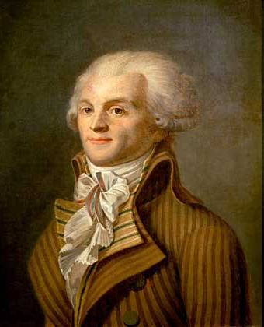
Революционное правительство
«Якобинская диктатура»
Национальный конвент –
высший законодательный
и исполнительный орган
Комитет общественного спасения –
ядро, фактический центр Конвента
М. Робеспьер
Комитет общественной безопасности – преследование контрреволюционеров,
арест и предание суду революционного трибунала
Органы Якобинской диктатуры на местах –
революционные комитеты

Slide 31
27 июля 1794 г. (9 термидора II года республики по революционному календарю) – государственный переворот - свержение якобинцев
(отменены законы о подозрительных и максимум цен,
распущен Революционный трибунал и т. д.)
Лето 1795 г. - новая Конституция (сохранила во Франции республику, ограниченное избирательное право и разделение властей).
IV этап революции
(27июля 1794 г. – 10 ноября 1799 г.) –

Slide 32
Конституция 1795 г.
Законодательный
корпус
Верхняя палата –
Совет старейшин
(принимала или
отвергала
законопроекты)
Нижняя палата –
Совет пятисот
(обсуждение
законопроектов)
Исполнительная
власть
Директория – особый комитет из 5 человек, избираемый Законодательным корпусом
Департаменты
власти
Военное
командование
Министры
Избирательная система – цензовая, двухстепенная
Сохранение за новыми владельцами имущества, приобретенного за время революции

Slide 33
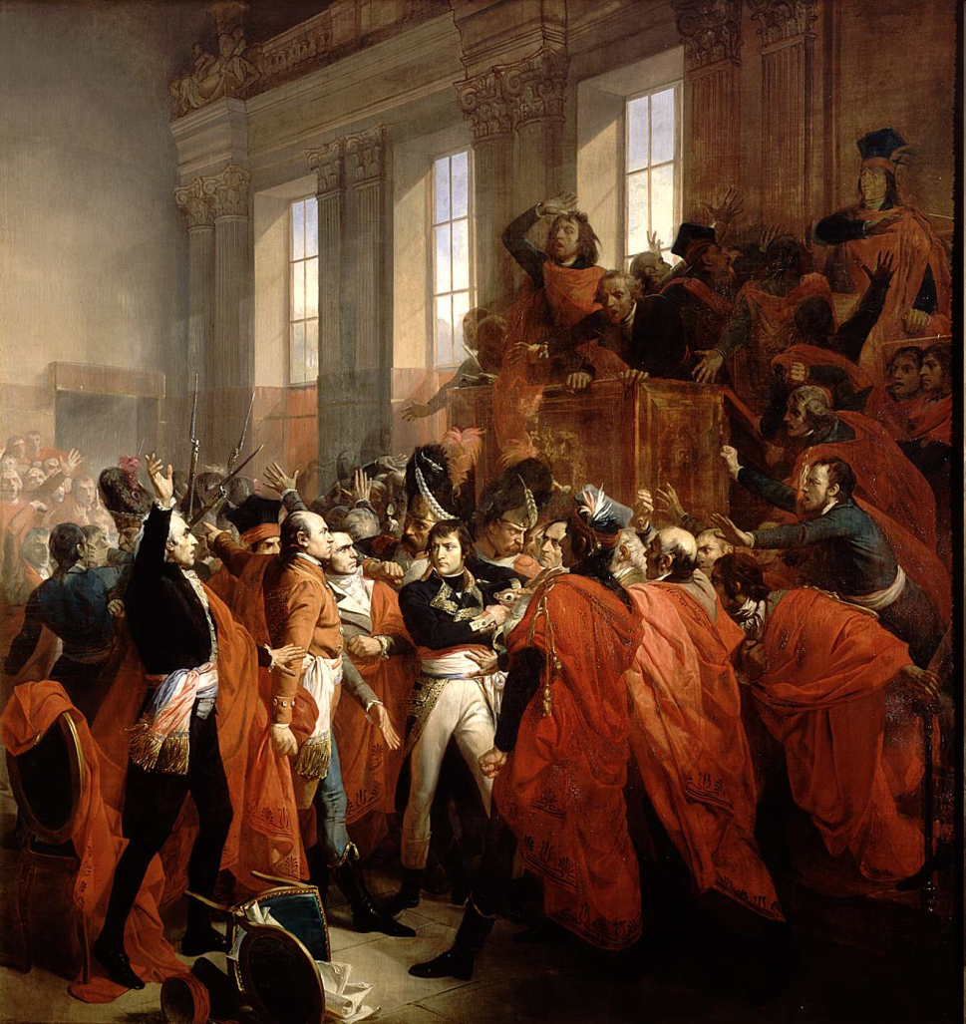
Однако конституция 1795 г. не смогла учредить во Франции устойчивой государственной власти, Директория постоянно лавировала между своими противниками — якобинцами и роялистами, попеременно привлекая на свою сторону то одних, то других. В конечном счете она окончательно себя скомпрометировала.
Государственный переворот
18—19 брюмера
VIII года Республики

Slide 34
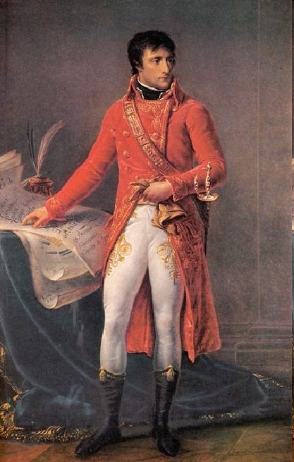
9—10 ноября (18—19 брюмера VIII года Республики ) 1799 г. - государственный переворот - окончание Великой французской буржуазной революции.
Свержение власти Директории.
Передача власти трем временным консулам во главе с Наполеоном Бонапартом.
Наполеон Бонапарт – первый консул

Slide 35
Основные черты и значение Великой французской буржуазной революции XVIII в.
1. Уничтожение старого порядка (свержение монархии, разрушение феодального уклада).
2. Утверждение буржуазного общества и расчистка путей для дальнейшего капиталистического развития Франции (ликвидация феодально-сословных порядков).
3. Сосредоточение политической и экономической власти в руках буржуазии.
4. Возникновение форм буржуазной земельной собственности: крестьянская и крупная собственность бывших дворян и буржуазии.
5. Создание предпосылок для промышленного переворота.
6. Дальнейшее формирование единого национального рынка.
Самый крупный социальный переворот Нового времени, её события во много определяли европейскую историю:
пробуждение национально-освободительной борьбы;
Провозглашение неотъемлемых прав человека, формирование гражданского общества;
Революционный лозунг «Свобода, Равенство, Братство» обрел множество сторонников среди народов европейских стран;
Уроки – опасность террора и насилия.

